Slide 1
综合系统开发课程设计要求

Slide 2
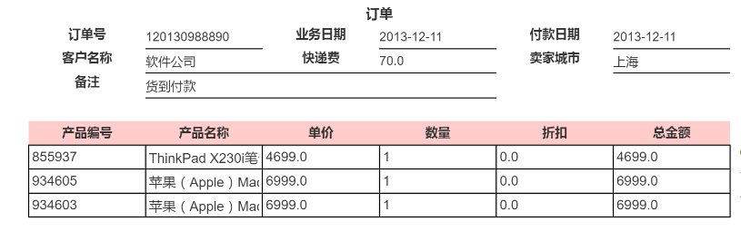
1 相关知识
在实际业务系统设计中，主从表是常见的一种数据表结构，主表中的一条记录对应从表中的多条记录，例如订单表和产品表，订单表的一个订单对应产品表中的多条产品记录。
主表
从表
Notes:
如何制作表单_设计主从表表单_AnyReport报表 (anyrt.com) http://www.anyrt.com/case/list/onetomanyform.html

Slide 3
2 项目要求
开发一套功能完整的软件系统
设计业务场景，构建需求，需求描述大于500字。至少包括一对主从表，涉及的人、物、地点、部门、公司、类型等基础数据单独建表，实现以上表格的业务管理。
前端：EASYUI、BOOTSTRAP、VUE、Thymeleaf等富页面。
后端：三层架构。

Slide 4
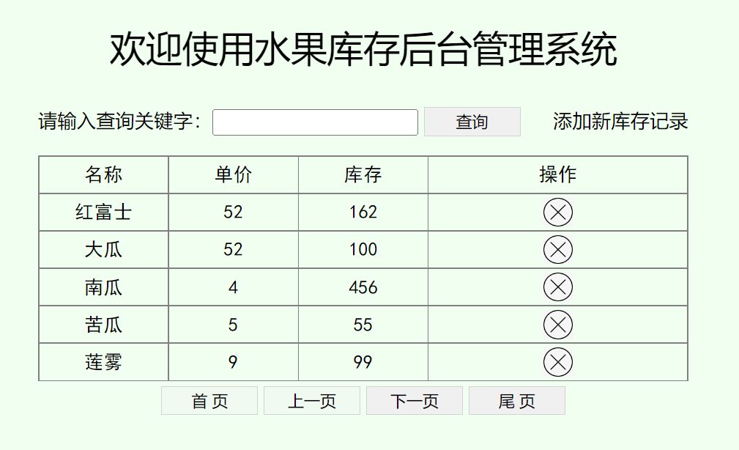
不合格界面
禁止使用若依等平台，自动生成界面、代码。

Slide 5
3 最终提交内容
1 报告
2 数据库脚本
3 源代码

Slide 6
附 报告格式
1. 题目
2. 项目需求（含H图）
3. 开发技术介绍
4. 项目实施过程（运行和开发环境搭建、开发过程，配关键截图）
5. 系统设计（数据库设计、时序、类图、前端及其与ssm三层架构框架阐述）
6. 功能介绍（使用说明，截图）
7. 心得体会

